Slide 1
PlayTrade
Voditelj tima:Niko Knežević
Članovi tima: Marko Bošnjak, Marin Čikotić, Frane Ćevid, Toni Kapučija, Mihael Rošić , Ivan Žalac

Slide 2
Projektni zadatak
Web aplikacija za razmjenu drustvenih igara
Korisnici objavljuju svoje igre
Nude zamjene drugim korisnicima
Administratori nadgledaju sadrzaj

Slide 3
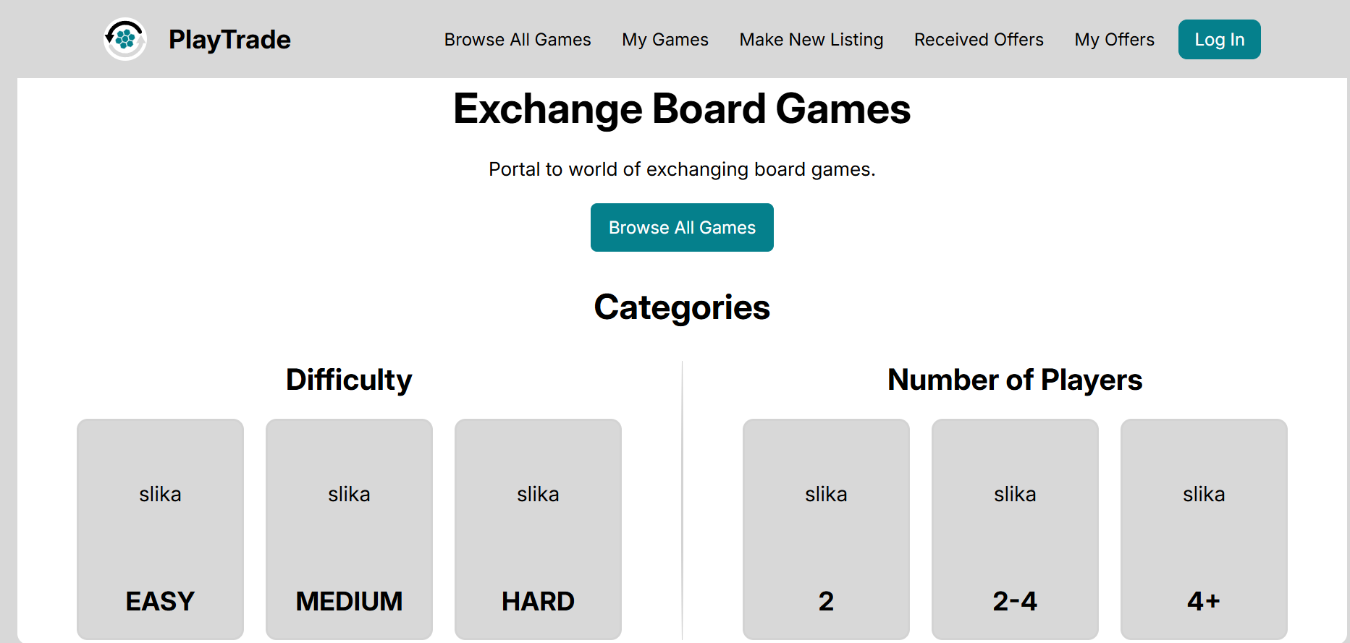

Slide 4
Postojeća slična rješenja

Slide 5
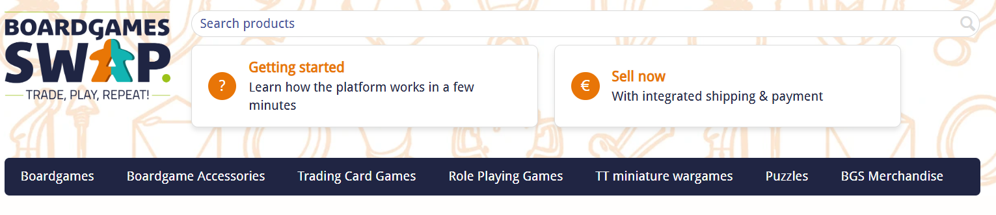
BoardGamesSwap
Sličnosti
Objavljivanje i pregled društvenih igara
Pretraživanje po kategorijama
Filtriranje prema osnovnim kriterijima
Razlike
BoardGamesSwap: kupnja i prodaja
PlayTrade: isključivo zamjena
BoardGamesSwap uključuje dodatke
PlayTrade fokus samo na igre

Slide 6
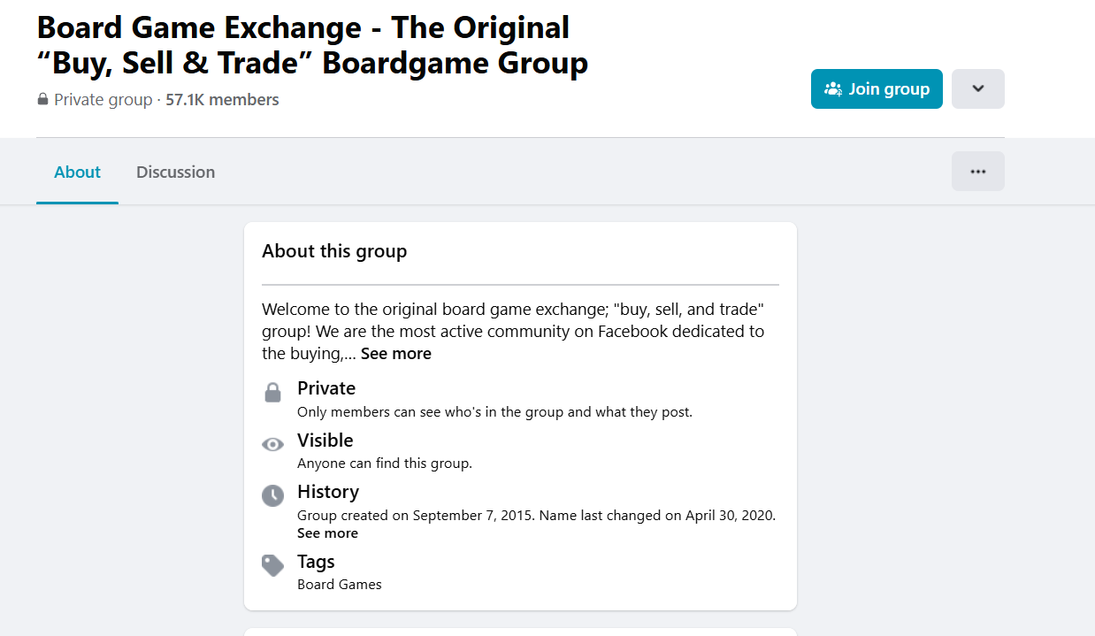
Facebook i Reddit grupe
Sličnosti
Razmjena društvenih igara
Mogućnost objavljivanja ponuda
Razlike
Facebook/Reddit: zamjena i prodaja
PlayTrade: isključivo zamjena
PlayTrade ima napredne filtere
Facebook/Reddit nemaju strukturirano pretraživanje

Slide 7
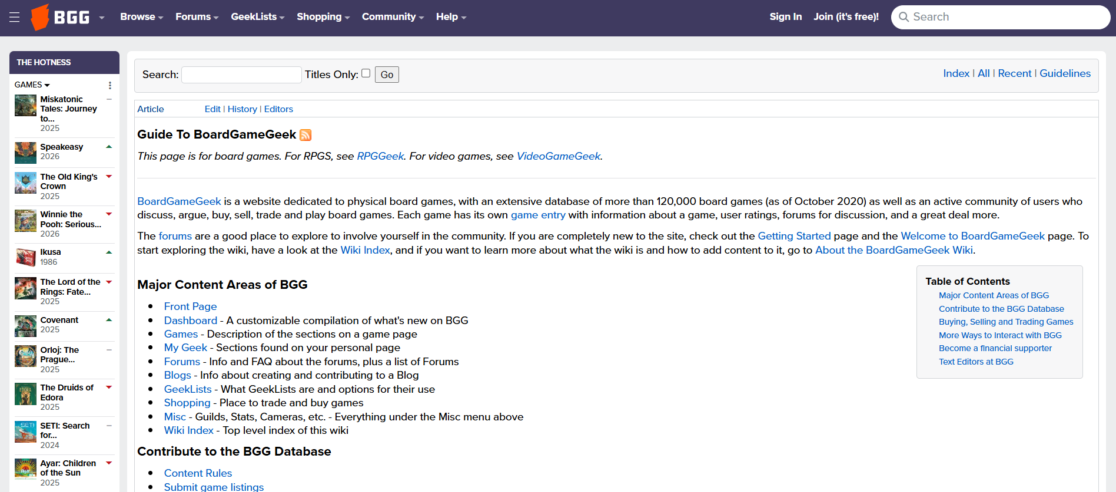
BoardGameGeek
Sličnosti
Razmjena društvenih igara
Objavljivanje igara na platformi
Razlike
BoardGameGeek: kupnja, prodaja, zamjena, forumi, zajednica
PlayTrade: fokus isključivo na zamjenu
BoardGameGeek široka platforma
PlayTrade specijaliziran i jednostavan sustav

Slide 8
Funkcionalni Zahtjevi
18 funkcionalnih zahtjeva
Po prioritetu:
visoki: 16
srednji: 2
niski: 0

Slide 9
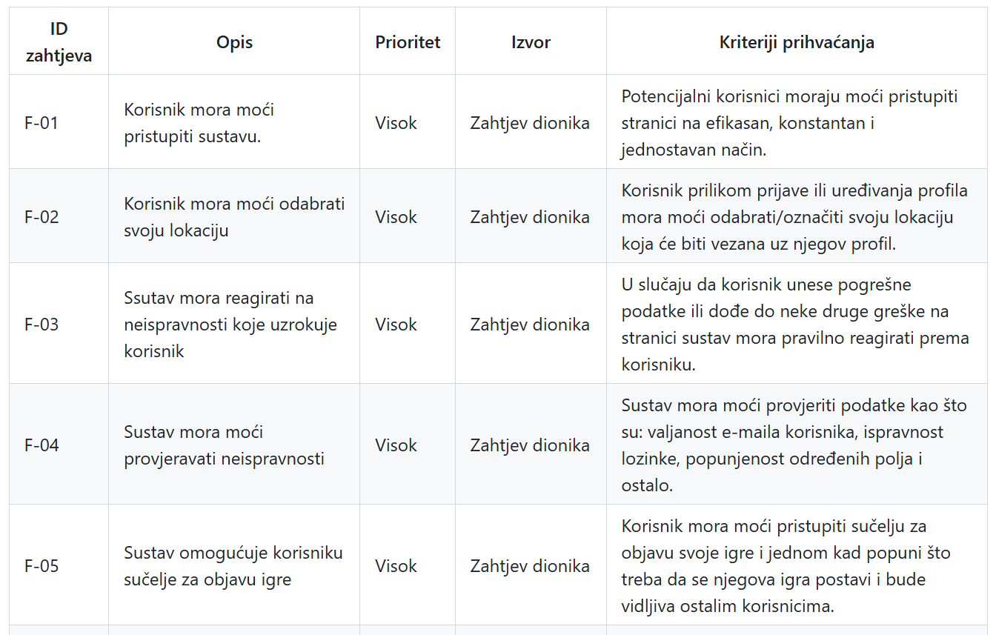
Funkcionalni zahtjevi visokog prioriteta

Slide 10
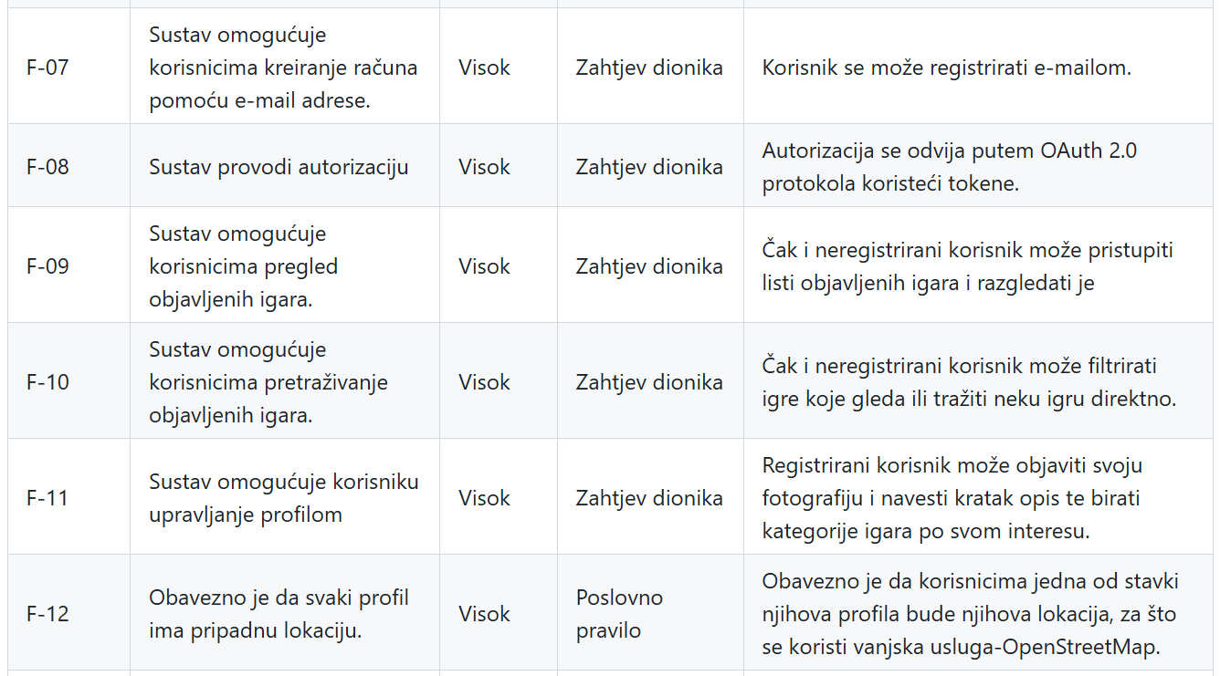
Funkcionalni zahtjevi visokog prioriteta

Slide 11
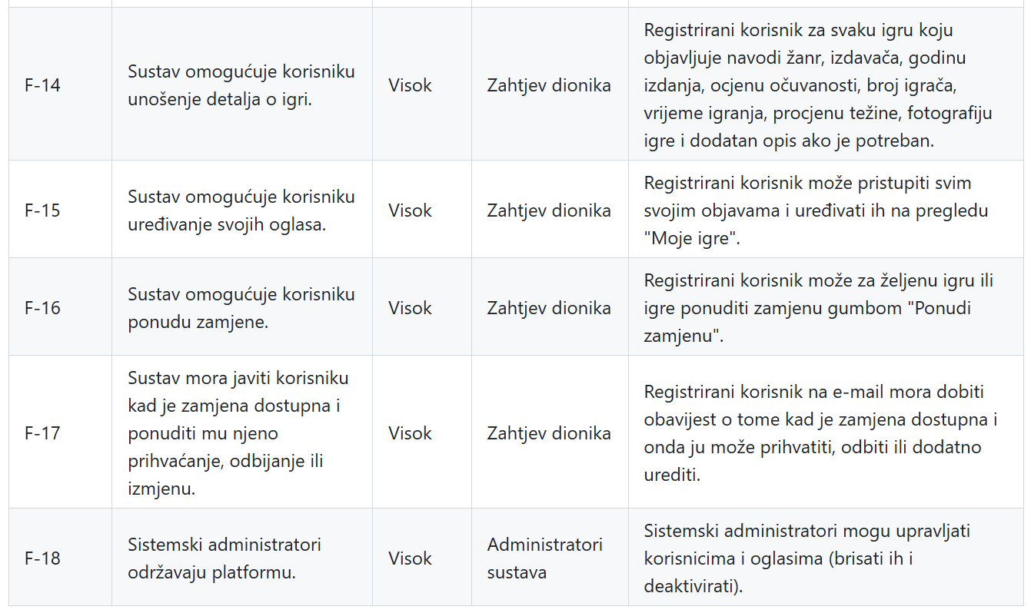
Funkcionalni zahtjevi visokog prioriteta

Slide 12
Dionici
Administrator
Registrirani korisnici
Neregistrirani korisnici
Razvojni tim

Slide 13
Aktori
Administrator može:
upravljati oglasima i korisnicima, tj. brisati oglase i blokirati korisnike
Neregistrirani korisnik može:
koristiti ograničene funkcionalnosti web-aplikacije, odnosno smije pretraživati i pregledavati objavljene igre
Registrirani korisnik može:
sve što i neregistrirani korisnik i dodatno:
primati obavijest o ponudi zamjene
primati obavijest o dostupnosti igre s liste želja
Prijavljeni korisnik može:
sve što i registrirani korisnik i dodatno:
objavljivati igre
nuditi zamjene
uređivati svoj profil
pristupati arhivi ponuda i zamjena
uređivati svoje objave

Slide 14
Aktori
Baza podataka:
služi za pohranu svih korisničkih podataka
na zahtjev poslužitelja daje potrebne podatke
Google Oauth :
autentificira registraciju i prijavu korisnika putem Google računa
Vanjska usluga geolokacije:
služi za lociranje osoba za vršenje zamjena

Slide 15
Arhitektura sustav

Slide 16
Stil arhitekture
Za ovaj je sustav odabrana klijent-poslužitelj arhitektura u kojoj su frontend i backend jasno odvojeni i međusobno komuniciraju putem RESTful API-ja.
Frontend je implementiran u Reactu, dok je backend razvijen u Node.js okruženju koristeći Express okvir.
Podatci se razmjenjuju u JSON formatu putem HTTP protokola.
Osim toga, sustav slijedi i načela MVC arhitekture, u kojoj je klijent (frontend) odgovoran za View sloj, dok je poslužitelj (backend) implementiran kroz Model i Controller sloj.

Slide 17
Sustav je podijeljen u tri glavna podsustava

Slide 18
Frontend podsustav (React)
odgovoran za prikaz korisničkog sučelja i interakciju s korisnikom
slanje HTTP zahtjeva prema backendu putem REST API-ja
implementira prikaz rezultata i povratnih informacija u stvarnom vremenu
responzivan dizajn omogućuje i korištenje aplikacije na mobilnim uređajima

Slide 19
Backend podsustav (Node.js/Express)
prima i obrađuje HTTP zahtjeve korisnika
provodi autentifikaciju i autorizaciju pomoću OAuth 2.0 protokola
komunicira s bazom podataka (MongoDB) kroz modelne slojeve
vraća odgovore u JSON formatu prema frontend aplikaciji

Slide 20
Baza podataka (MongoDB)
NoSQL baza podataka namijenjena za pohranu korisničkih podataka, oglasa igara, ponuda za zamjenu i arhive zamjena
podatci se pohranjuju u JSON-like dokumentima što omogućuje fleksibilnost i brzo dohvaćanje podataka

Slide 21
Mrežni protokoli
Komunikacija između elemenata podsustava odvija se putem HTTP(S) protokola.
Frontend šalje zahtjeve prema backendu (npr. GET), a backend odgovara JSON objektima.
Sigurna autentifikacija korisnika odvija se putem OAuth 2.0 protokola korištenjem tokena.

Slide 22
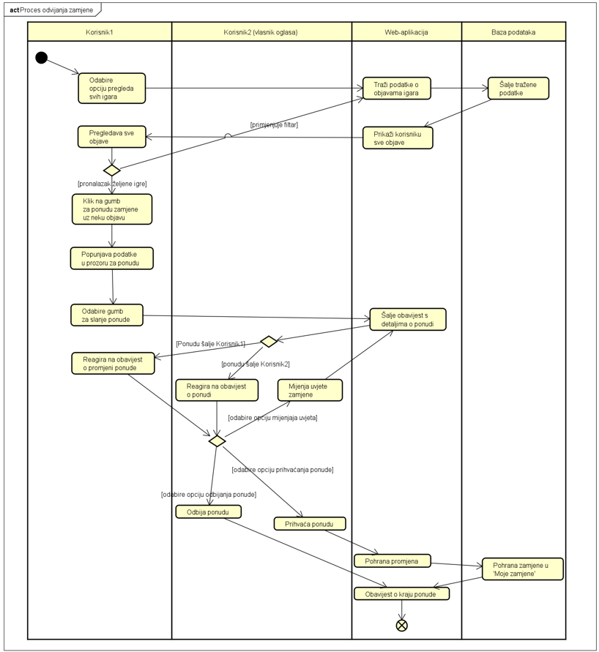
UML DIJAGRAM AKTIVNOSTI

Slide 23
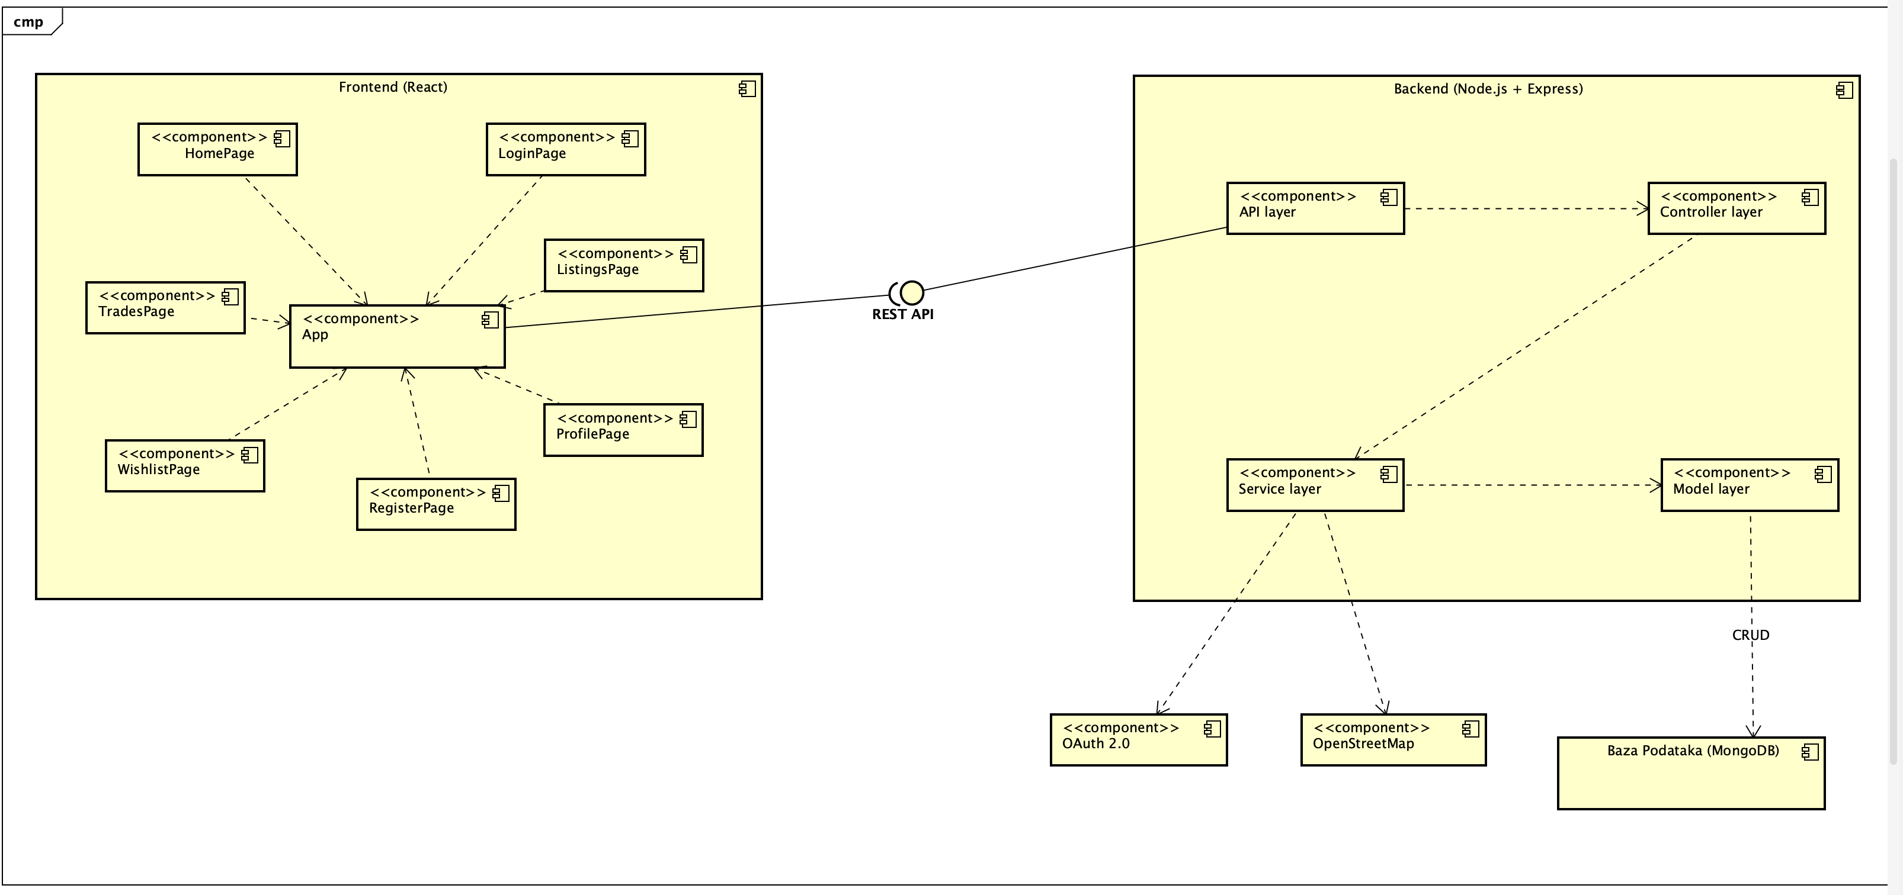
UML DIJAGRAM KOMPONENATA

Slide 24
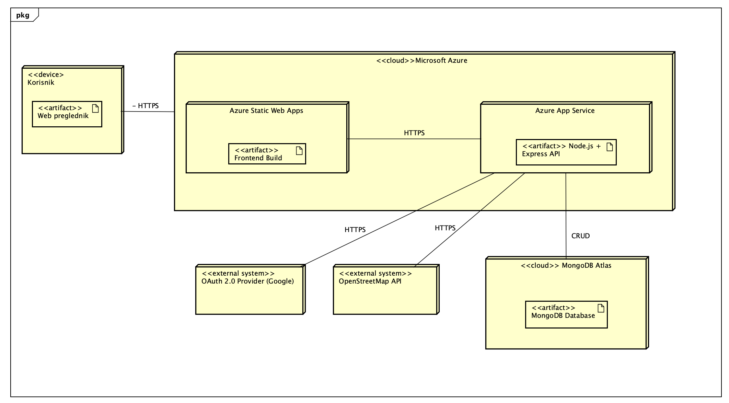
DIJAGRAM RAZMJEŠTAJA

Slide 25
ISPITIVANJE KOMPONENTI

Slide 26
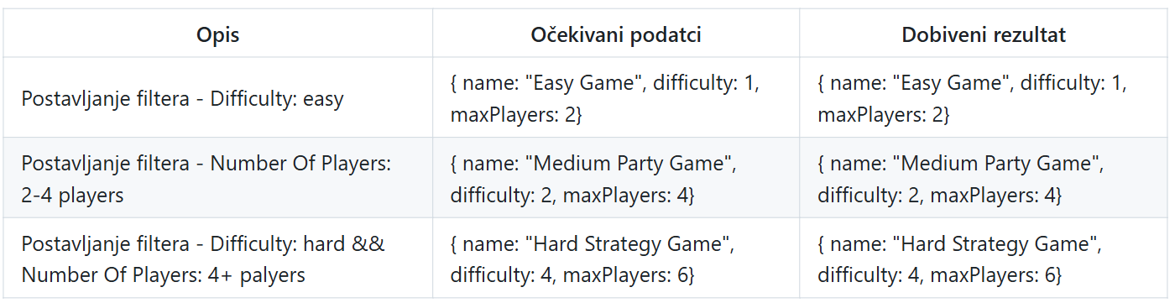
Testiranje filtera Difficulty i Number Of Players

Slide 27
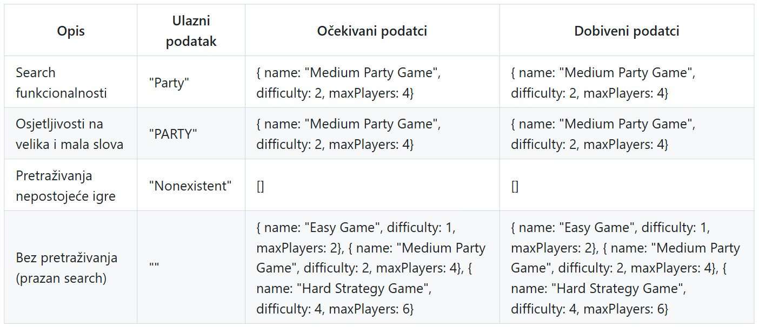
Testiranje search funkcionalnosti

Slide 28
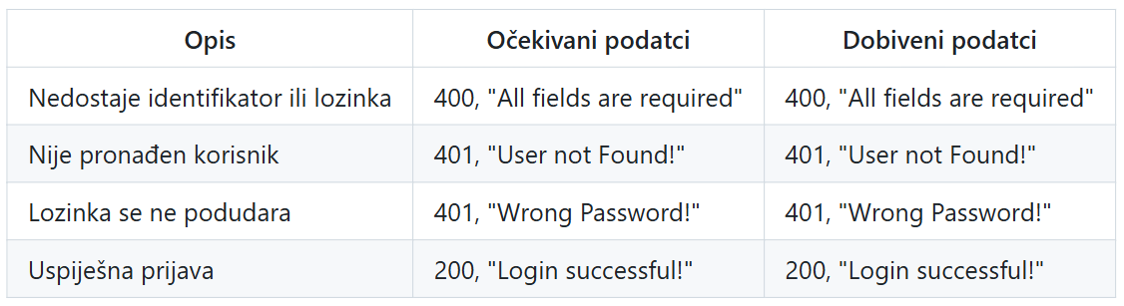
Testiranje login funkcionalnosti

Slide 29
ISPITIVANJE SUSTAVA

Slide 30
Sign up test
Koraci:
Otvoriti stranicu
Pritisnuti na gumb Log In -> korisnik je preusmjeren na stranicu za log in
Pritisnuti na "New to here? Sign Up"
Unijeti Email: "selenium.testingㅤ@ㅤtesting.test"
Unijeti Username: "Selenium Testing"
Unijeti Password: "test123"
Pritisnuti gumb Sign Up -> korisnik je registriran i preusmjeren na početni zaslon
Očekivani rezultat: Korisnik je uspješno registriran i preusmjeren na početnu stranicu.
Dobiveni rezultat: Test je uspješno izvršen, korisnik je registriran i preusmjeren na početnu stranicu.
Rubni slučaj: Korisnik unese Email ili Username koji već postoji -> iskače prozor koji obavješta korisnika o tome da je Email ili Username već u uporabi, korisnik nije preusmjeren na početnu stranicu.

Slide 31
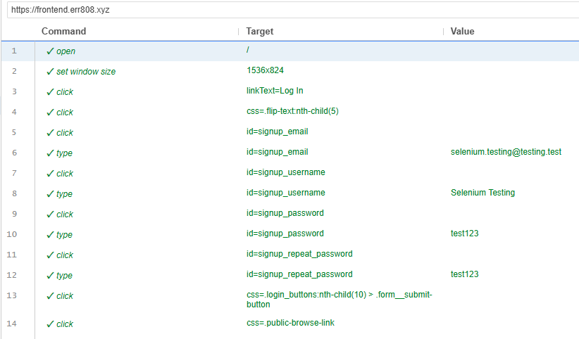
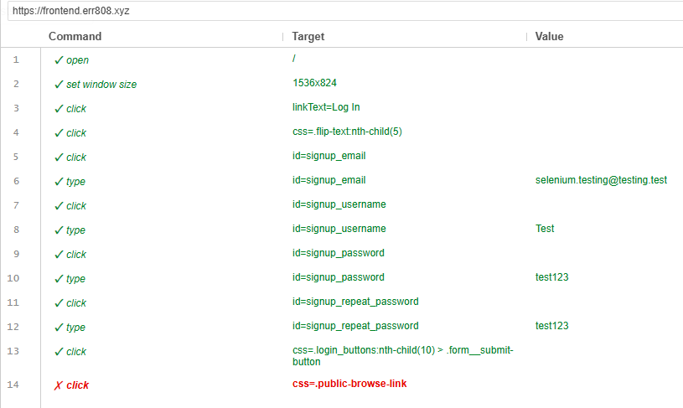

Slide 32
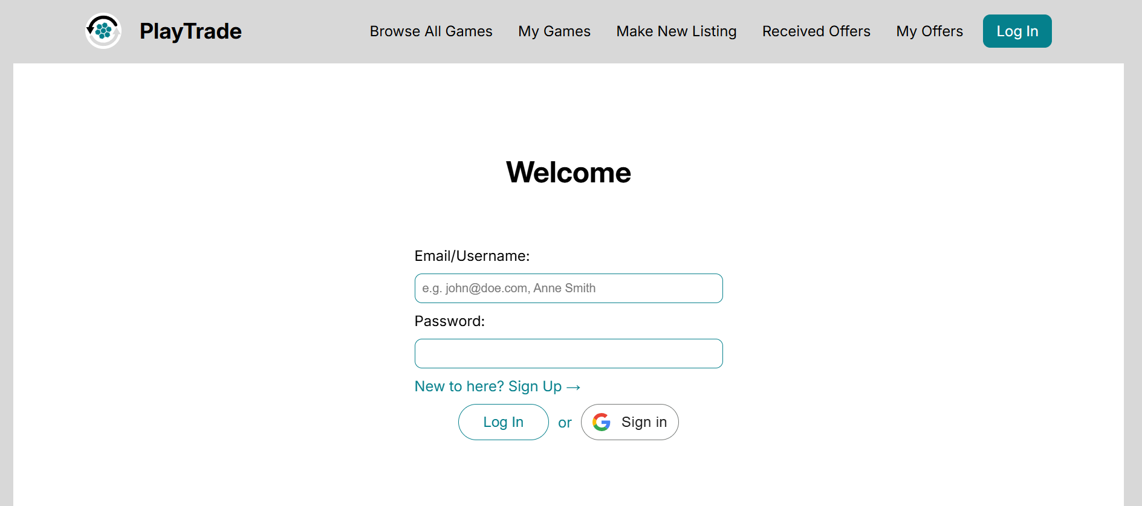

Slide 33
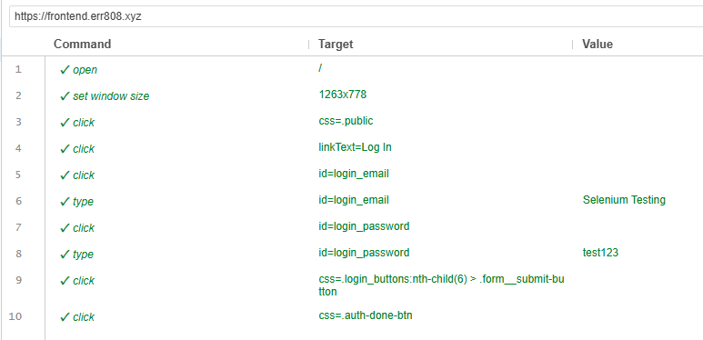
Log in test
Koraci:
Otvoriti stranicu
Pritisnuti na gumb Log In -> korisnik je preusmjeren na stranicu za log in
Unijeti Username: "Selenium Testing"
Unijeti Password: "test123"
Pritisnuti gumb Log In -> korisniku iskače prozor s porukom "Login successful!" i gumbom za preusmjeravanje na početni zaslon
Pritisnuti gumb "Go To Front Page" -> korisnik je preusmjeren na početni zaslon

Slide 34
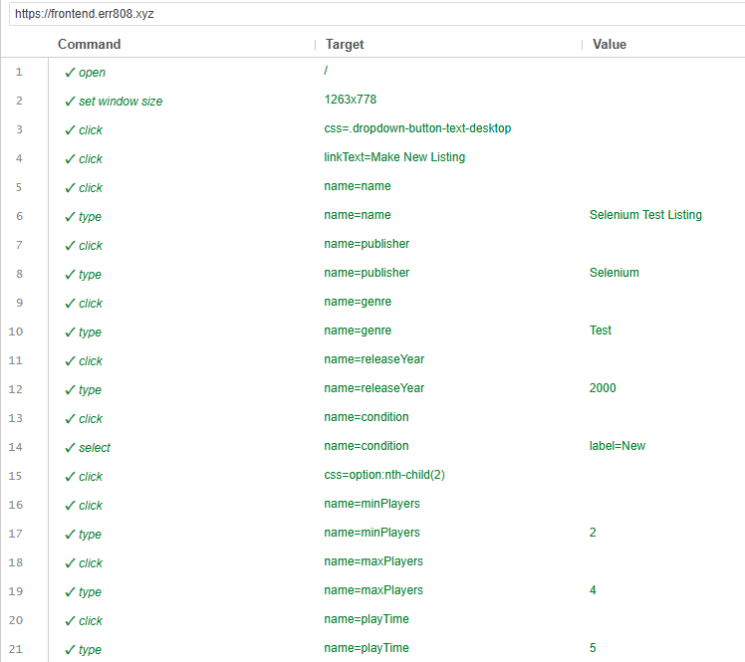
New Listing test
Koraci:
Otvoriti stranicu
Pritisnuti na gumb My Account -> otvara se padajući izbornik
Pritisnuti na gumb Make New Listing -> korisnik je preusmjeren na stranicu za stvaranje novog Listing-a
Unos podataka o igri
Pritisnuti gumb Submit -> iskače prozor s porukom "Listing added successfully" i gumbom "OK"
Pritisnuti gumb OK -> korisnik je preusmjeren na stranicu MyListings

Slide 35
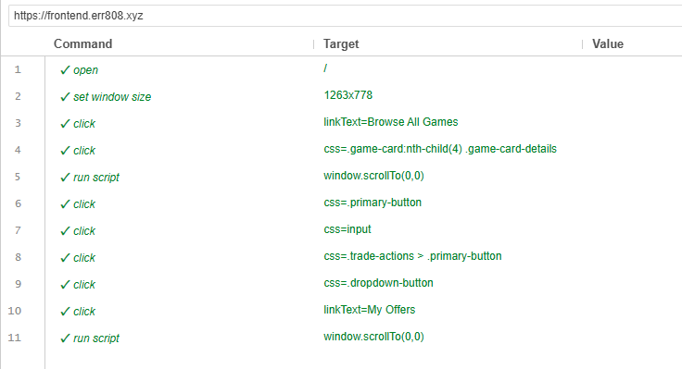
Offer Exchange test
Koraci:
Otvoriti stranicu
Pritisnuti na gumb Browse All Games -> korisnik je preusmjeren na stranicu sa svim oglasima
Pritisnuti na oglas -> korisnik je preusmjeren na stranicu oglasa
Pritisnuti na gumb Offer Exchange -> iskače prozor sa listom igara koje korisnik može ponuditi za zamijenu
Označi igru kao ponudu za zamijenu
Pritisnuti gumb Offer
Pritisnuti na gumb My Account -> otvara se padajući izbornik
Pritisnuti na gumb My Offers -> korisnik je preusmijeren na stranicu My Offers gdje je vidljiva ponuda za zamijenu

Slide 36
Zaključak

Slide 37
Izazovi i novo stečena znanja
Stečena znanja:
Timski rad
Iskustvo rada u razvojnom timu
Važnost komunikacije i suradnje
Planiranje
Pravovremeno rješavanje problema
Praćenje rokova i vođenje bilješki
Debugiranje
Prepoznavanje i ispravljanje pogrešaka
Važnost testiranja i strpljenja
Dokumentacija
Dokumentacija kao pomoć timu i budućim korisnicima
Pregled i razumijevanje sustava
Nove tehnologije
Rad s novim alatima i tehnologijama
MS Azure, MongoDB, OAuth 2.0, Postman
Izazovi
Odabir arhitekture sustava
Rad s novom bazom podataka
Implementacija OAuth 2.0 autentifikacije
Integracija vanjskih sustava
Sinkronizacija rada tima

Slide 38
Ograničenja
Vremenska ograničenja razvoja
Ograničen budžet projekta
Funkcionalnosti koje nisu implementirane
/

Slide 39
Hvala na pažnji

